Slide 1
Θ.Ε.1:ΜΕΓΑΛΩΝΟΝΤΑΣ ΚΑΙ ΕΡΕΥΝΩΝΤΑΣ
Αρχιεπίσκοπος Χριστόδουλος
Ισαβέλλα Παπαδοπούλου Α3

Slide 2
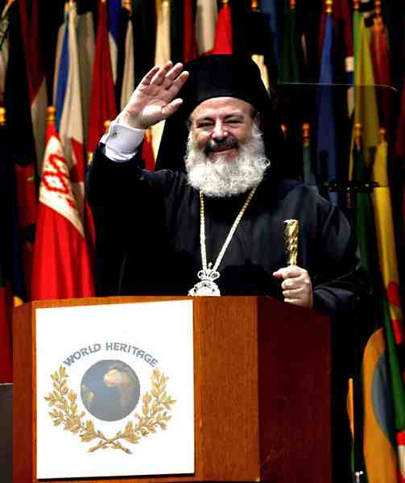
Γενικές Πληροφορίες
Ο Ορθόδοξος Αρχιεπίσκοπος Αθηνών και πάσης Ελλάδος Χριστόδουλος (17 Ιανουαρίου 1939 - 28 Ιανουαρίου 2008) γεννήθηκε στην Ξάνθη.
Tο κοσμικό του όνομα ήταν Χρήστος Παρασκευαΐδης, του Κωνσταντίνου και της Βασιλικής.
1. Αρχιεπίσκοπος Χριστόδουλος

Slide 3
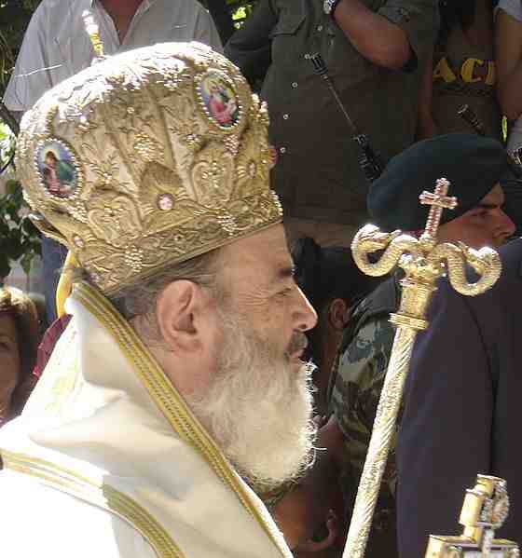
Γενικές Πληροφορίες
Διετέλεσε Αρχιεπίσκοπος Αθηνών και πάσης Ελλάδος για σχεδόν δέκα χρόνια, από το 1998 ως το θάνατό του το 2008.
Στα πρώτα χρόνια της θητείας του απέκτησε μεγάλη δημοτικότητα λόγω του ανοίγματος της Εκκλησίας προς την κοινωνία και λόγω της διαμάχης του με τον τότε πρωθυπουργό στο ζήτημα των ταυτοτήτων.
2. Ο Αρχιεπίσκοπος Χριστόδουλος, κατά την υποδοχή του στην Ημαθία, στην Παναγία Σουμελά στην Καστανιά Ημαθίας

Slide 4
Πρώτα χρόνια…
Καταγόταν από την Αδριανούπολη της Ανατολικής Θράκης.
Μεγάλωσε στην Αθήνα και αποφοίτησε από το Λεόντειο Λύκειο Πατησίων.
Έλαβε πτυχίο Νομικής το 1962 και Θεολογικής το 1967 από το Πανεπιστήμιο Αθηνών με άριστα.
Το 1982 ονομάστηκε διδάκτωρ του Κανονικού Δικαίου.

Slide 5
Μητροπολίτης Δημητριάδος
Το 1974 εξελέγη Μητροπολίτης Δημητριάδος και Αλμυρού σε ηλικία 35 ετών, ο νεότερος στην Ιεραρχία.
Κατά τα 24 χρόνια που διετέλεσε Μητροπολίτης Δημητριάδος και Αλμυρού, ίδρυσε το "Σπίτι της Γαλήνης του Χριστού" για τους ηλικιωμένους, τη "Χριστιανική Αλληλεγγύη" για τους άπορους, το Κέντρο Συμπαράστασης Οικογένειας και το Συμβουλευτικό Σταθμό Προβλημάτων Εφηβείας.
Η Ιερά Σύνοδος τον όρισε εκπρόσωπό της στην Επιτροπή Συντάξεως Νέου Καταστατικού Χάρτη της Εκκλησίας το 1988, καθώς επίσης και στο Εθνικό Συμβούλιο Μεταμοσχεύσεων και στο Κέντρο Ελέγχου Ειδικών Λοιμώξεων.

Slide 6
Αρχιεπίσκοπος Αθηνών
Στις 28 Απριλίου 1998 εξελέγη από την ιεραρχία με μεγάλη πλειοψηφία Αρχιεπίσκοπος Αθηνών και πάσης Ελλάδος, σε διαδοχή του μακαριστού Σεραφείμ.
Από το 1988 έως το 2006 ίδρυσε 14 Ειδικές Συνοδικές Επιτροπές για ένα ευρύ φάσμα προβλημάτων της σύγχρονης ζωής, μεταξύ των οποίων την περίθαλψη των τοξικομανών, την προστασία των κακοποιημένων γυναικών, τη στήριξη άπορων οικογενειών και την εκπαίδευση των νέων.
Έγινε γνωστός πέραν των άλλων και λόγω της εγγύτητας του προς τους νέους και των προσπαθειών του να φέρει την εκκλησία πιο κοντά στην κοινωνία, καθώς και για την κινητοποίηση του για την αναγραφή του θρησκεύματος στην ταυτότητα και τη σύγκρουση του με τον τότε πρωθυπουργό.

Slide 7
Βιβλιογραφία
Πληροφορίες: http://el.wikipedia.org/wiki/%CE%91%CF%81%CF%87%CE%B9%CE%B5%CF%80%CE%AF%CF%83%CE%BA%CE%BF%CF%80%CE%BF%CF%82_%CE%A7%CF%81%CE%B9%CF%83%CF%84%CF%8C%CE%B4%CE%BF%CF%85%CE%BB%CE%BF%CF%82
Εικόνα 1: http://el.wikipedia.org/wiki/%CE%91%CF%81%CF%87%CE%B5%CE%AF%CE%BF:Archbishop_Christodoulos_crop.jpg
Εικόνα 2: http://el.wikipedia.org/wiki/%CE%91%CF%81%CF%87%CE%B5%CE%AF%CE%BF:Archbishop_Christodoulos_in_Soumela.jpg

